Slide 1


IV ENCONTRO TÉCNICO
REABILITAR LISBOA
ANGRA DO HEROÍSMO, 4 DE SETEMBRO DE 2014
PAULO PRAZERES PAIS

Slide 2
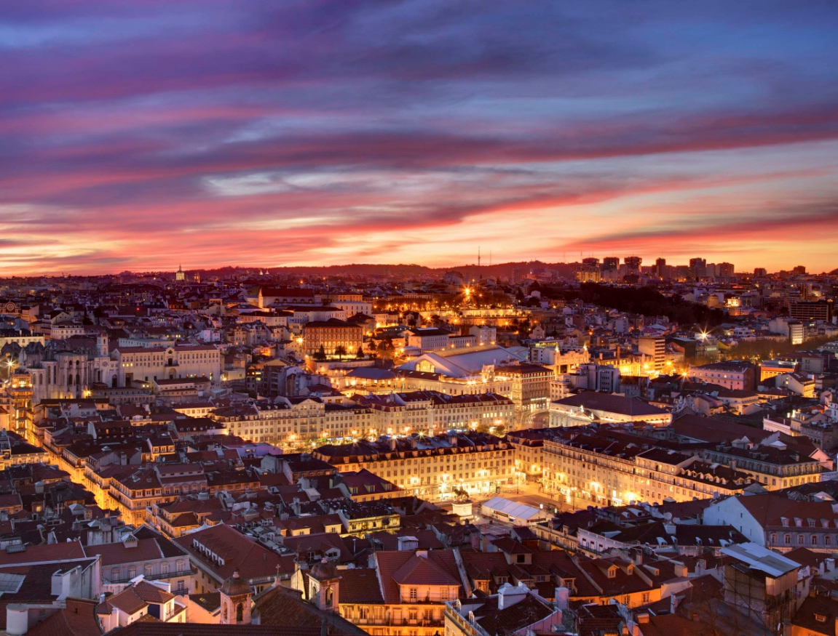
1
OS DESAFIOS

Slide 3

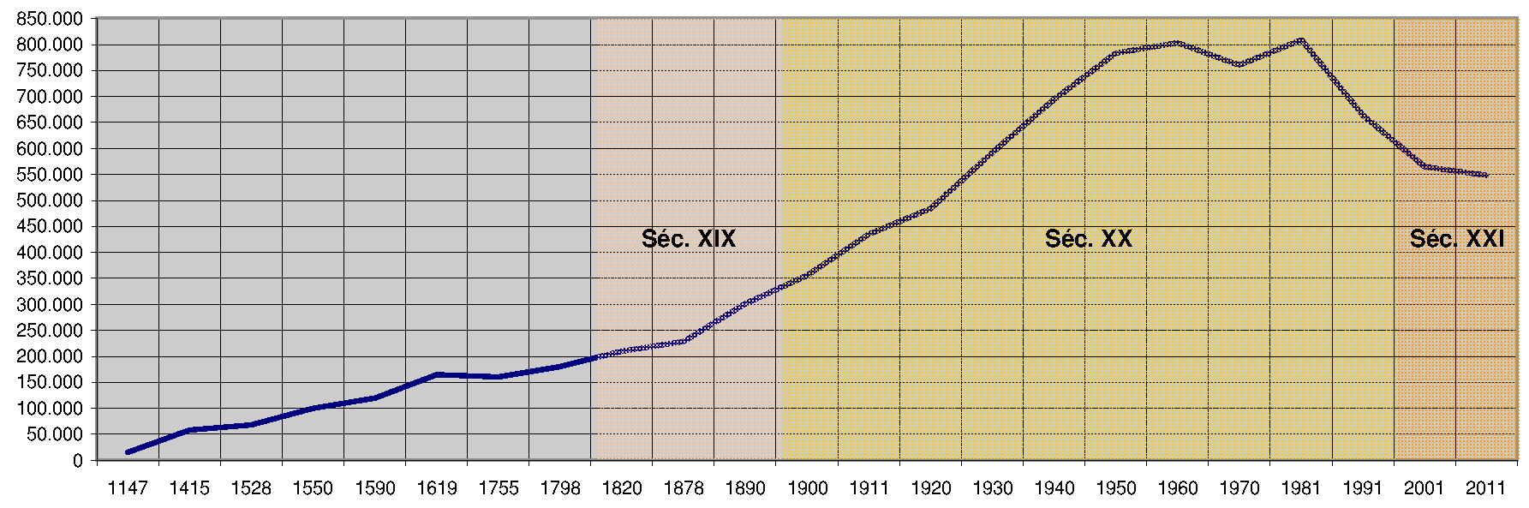
População - Lisboa, 1147 - 2011
Fontes: V. M. Godinho, 1981; A. H. de Oliveira Marques, 1983; J. H. Saraiva, 1984.
A partir de 1900: INE, Recenseamentos Gerais da População, vários anos.

Slide 4
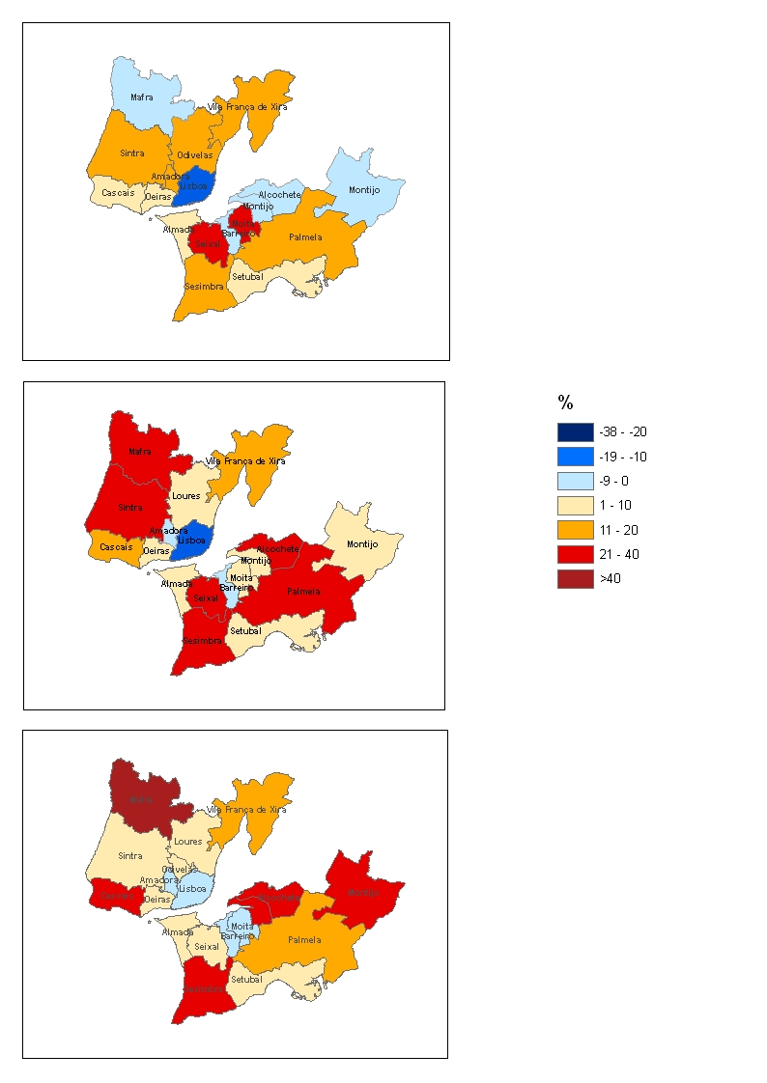
Variação Populacional na Área Metropolitana de Lisboa, 1981 - 2011
1981-1991
1991-2001
2001-2011

Slide 5
Variação Populacional em Lisboa, 2001 - 2011
-3% de população residente
+ 4 % de famílias residentes
Fonte: INE, Censos
Notes:
5

Slide 6
Época de Construção dos Edifícios dos Novos Residentes em 2001
Fonte: CML, Diagnostico Sócio-Urbanístico da Cidade de Lisboa, Julho 2005, pg 111
55% dos novos habitantes

Slide 7
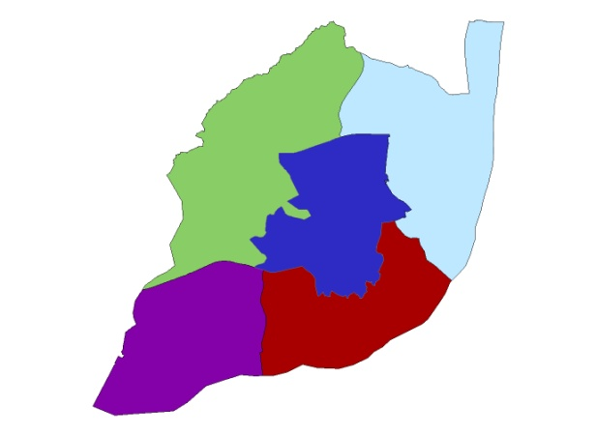
Estado de Conservação, 2012
Fonte: CML/UCT - Dados do Levantamento de campo efetuado em Fev. 2012 (aferido e corrigido em final Mar.2012)

Slide 8
Evolução dos Alojamentos e das Famílias
Fonte: INE, Censos

Slide 9
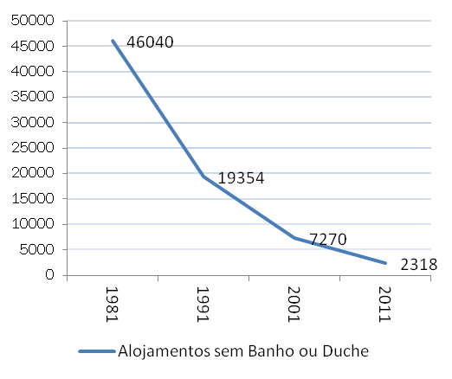
Alojamentos Familiares de Residência Habitual sem Banho ou Duche
2001
2011
Fonte: INE, Censos

Slide 10


Acessibilidade aos edifícios
37,46%
58,83%
3,42%
Acessíveis a cadeiras de rodas
Com elevador
(4 e mais pisos)*
Com elevador
(2 e 3 pisos)
* Obrigatório desde 1951

Slide 11
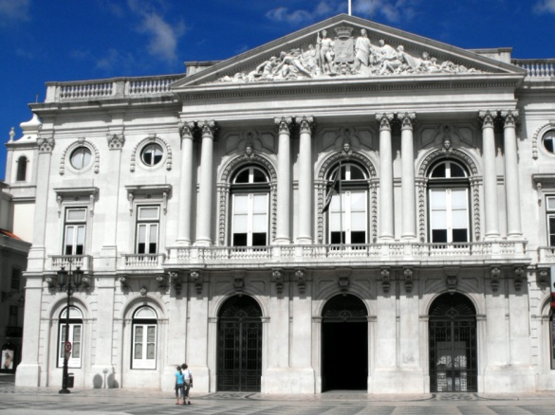
2
A ESTRATÉGIA

Slide 12






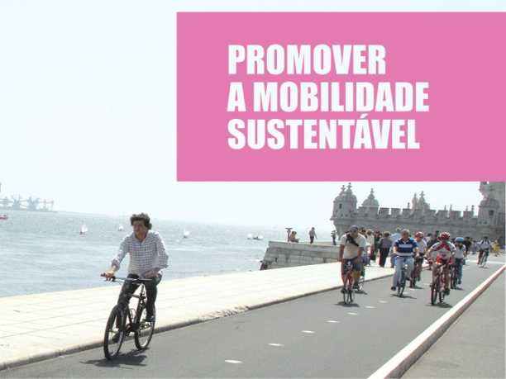
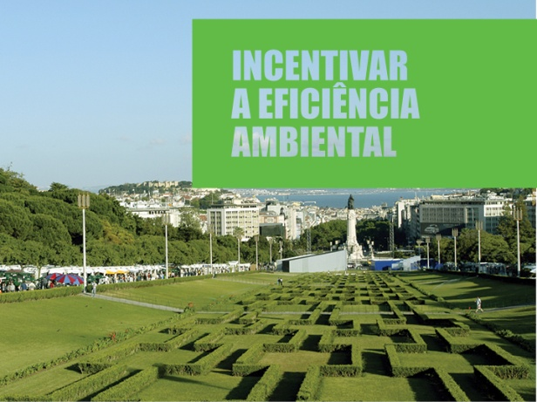
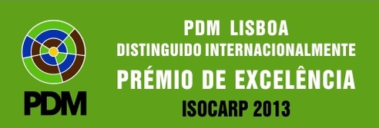
+ PESSOAS
+ EMPREGO
MELHOR CIDADE

Slide 13
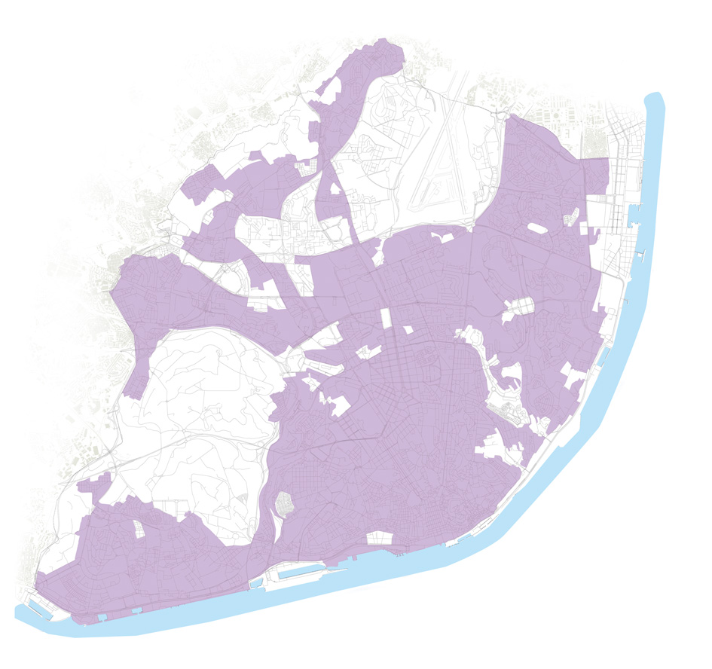
Área de Reabilitação Urbana
92%
dos edifícios abrangidos
+ vantagens

Slide 14
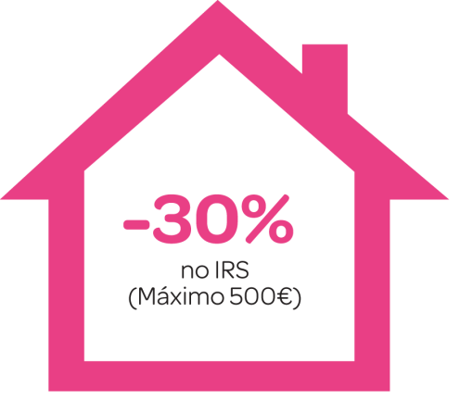





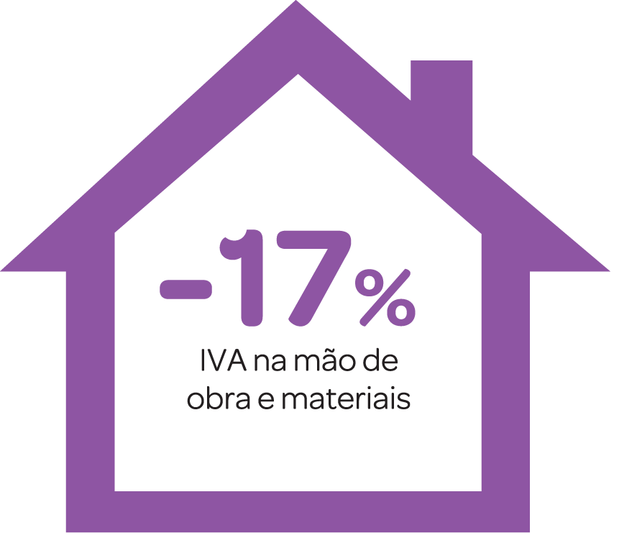
VANTAGENS
Créditos de Construção
Taxa de 5%
nas
mais-valias
(5 + 5 anos)
Taxa de 5% nos
Rendimentos Prediais
Taxa de 10%
IRS ou IRC
(Part. em FII)

Slide 15
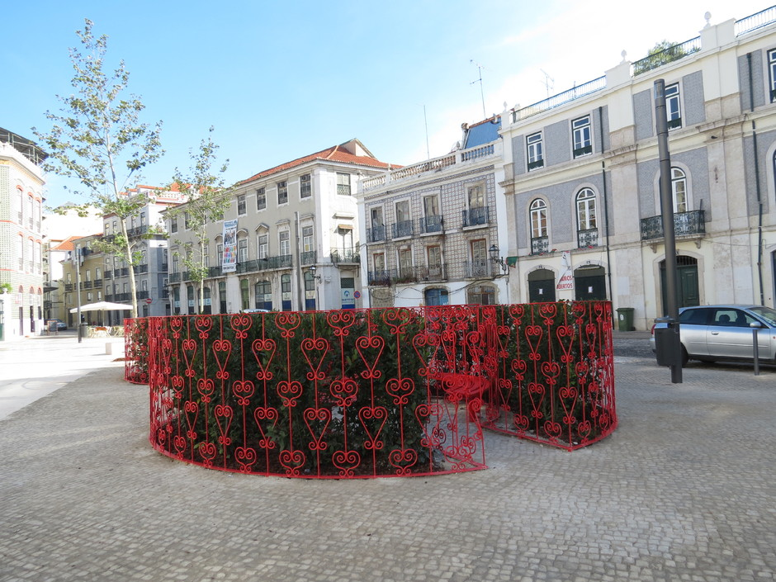
O QUE ESTAMOS A FAZER
3

Slide 16
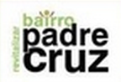


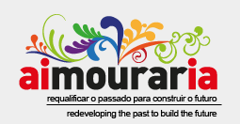
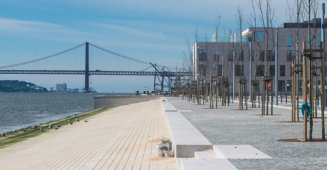



QREN - Quadro de Referência Estratégica Nacional
5,95 M€
Investimento Elegível
Bairro Padre Cruz
1,19 M€
Câmara Municipal
3,98 M€
Investimento Elegível
Bairro da Boavista
1,39 M€
Câmara Municipal
6,10 M€
Investimento Elegível
Bairro da Mouraria
2,12 M€
Câmara Municipal
9,23 M€
Investimento Elegível
Av. Ribeira das Naus
3,21 M€
Câmara Municipal

Slide 17
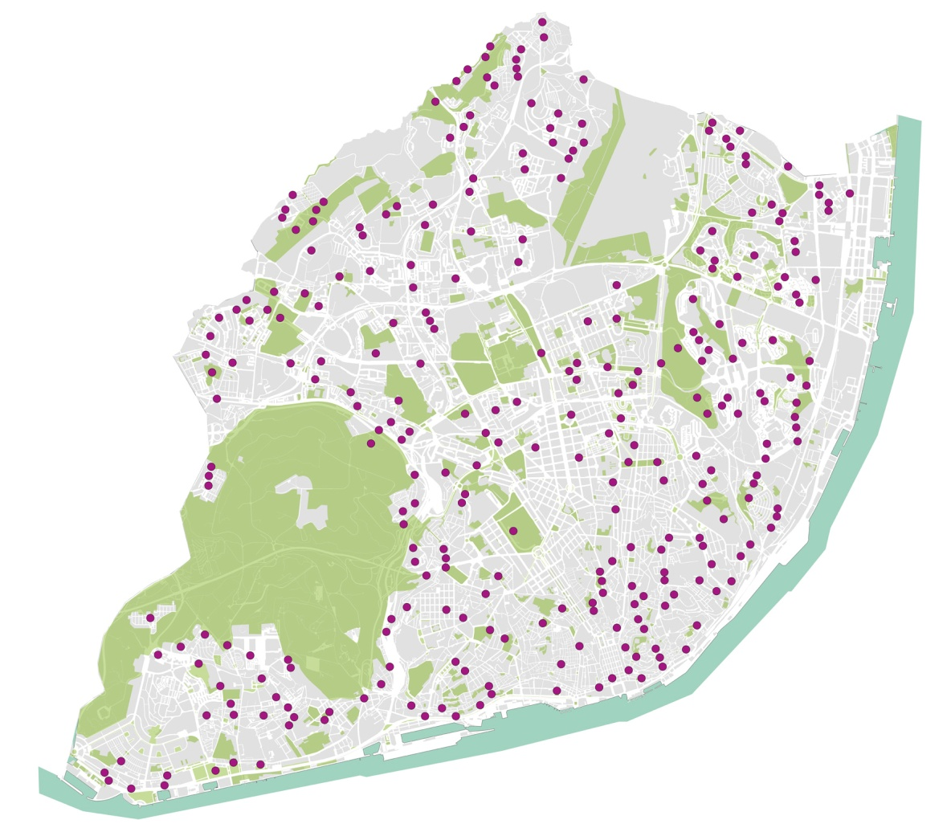
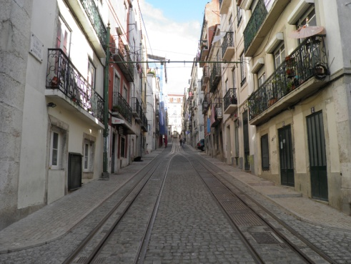
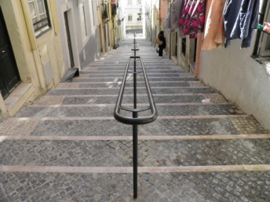
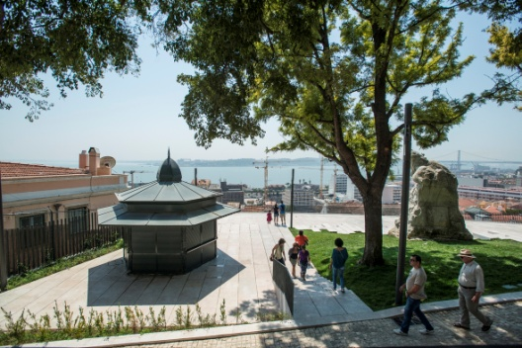
PIPARU - Programa de Investimentos Prioritários em Ações de Reabilitação Urbana
117,21M€
Total de Investimento
22,28M€
Espaço Público
56,56M€
Equipamentos
38,37M€
Habitação
ENVOLVENTE AO ELEVADOR DA BICA
ALTO DE SANTA CATARINA

Slide 18
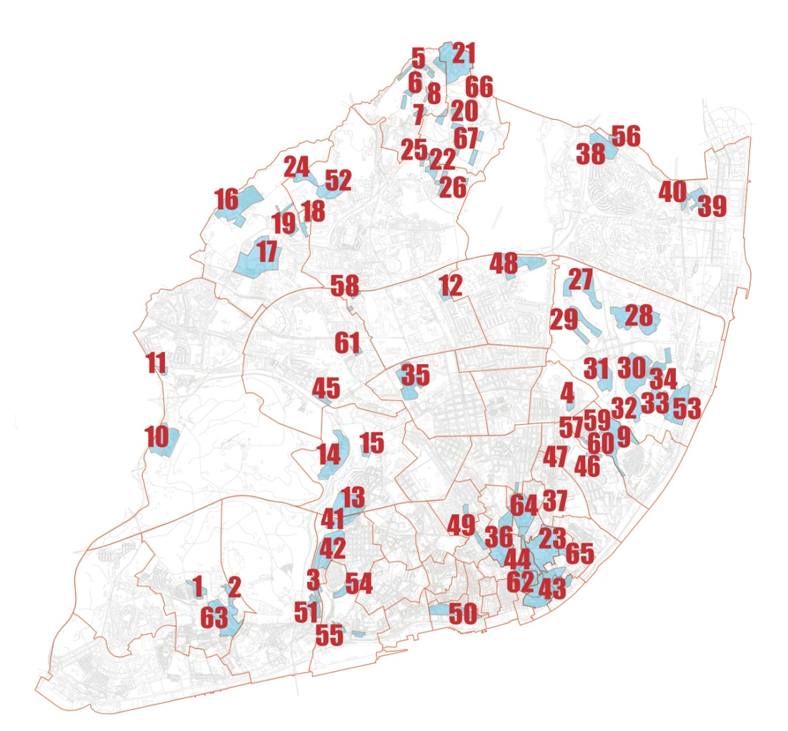
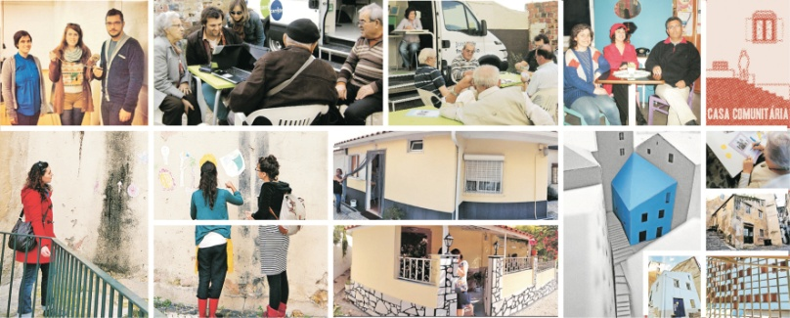

BIP-ZIP - Bairros e Zonas de Intervenção Prioritária
4,3M€
Aprovados
742
Atividades financiadas
67
Territórios
abrangidos

Slide 19


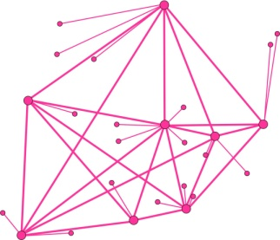
Programas Integrados de Equipamentos
120
Intervenções
80
Escolas
intervencionadas
Programa Escola Nova
60
Unidades de Creche
Programa de Desenvolvimento de Creches
2520
Novas Vagas
8
Bibliotecas Âncora
Programa Estratégico Biblioteca XXI
60
Bibliotecas de Bairro

Slide 20
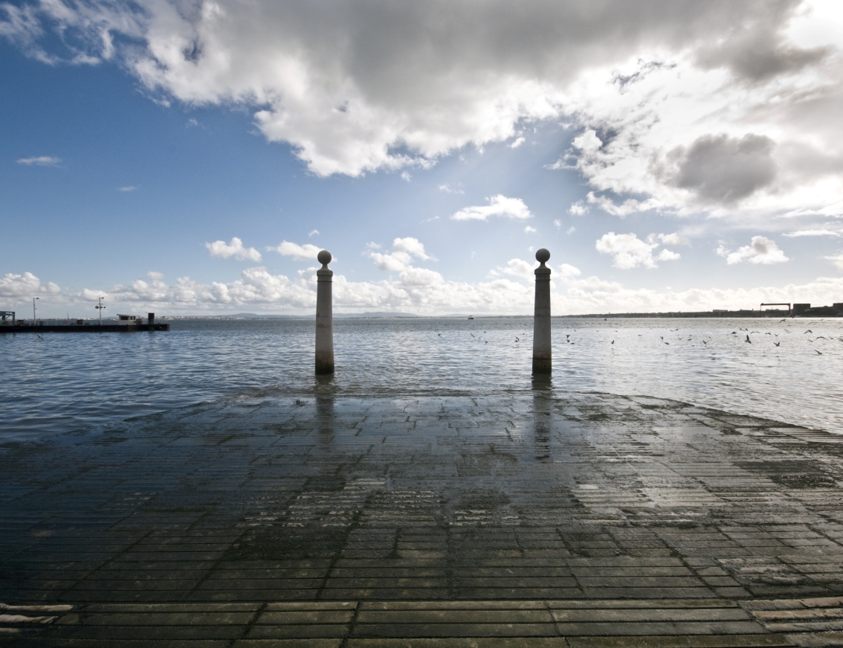
OS PROGRAMAS
4

Slide 21


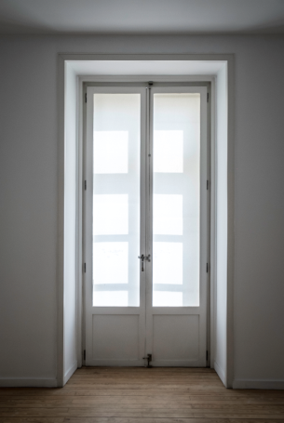
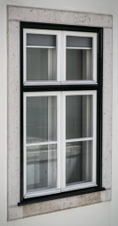
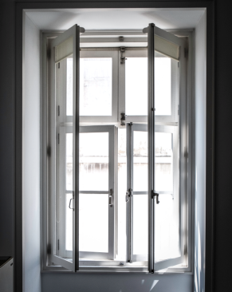
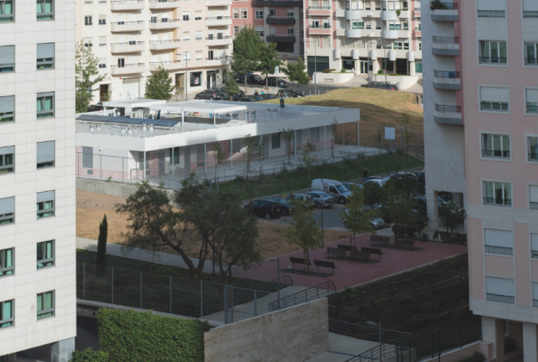
RER
A REABILITAÇÃO DE LISBOA VAI CONTINUAR EM FORÇA
PROGRAMA DE SEGURANÇA SÍSMICA E AUMENTO DA EFICIÊNCIA ENERGÉTICA
3 PILARES
Segurança contra Fenómenos e Catástrofes Naturais - Risco Sísmico
Acessibilidade de Pessoas de Mobilidade reduzida
Melhoria das condições de eficiência energética e de aplicação de microprodução de energia por fontes renováveis, dando cumprimento ao Plano Nacional de Ação para a Eficiência Energética.

Slide 22
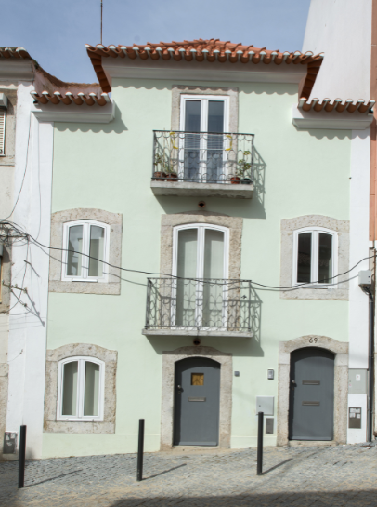
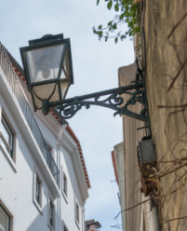
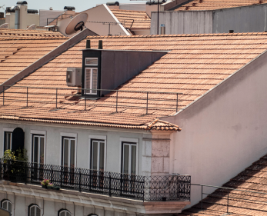
RE-HABITA LISBOA
A REABILITAÇÃO DE LISBOA VAI CONTINUAR EM FORÇA
PROGRAMA DE REABILITAÇÃO DE DEVOLUTOS
Objetivo:
Impulsionar a reabilitação urbana, o mercado de arrendamento e a fixação e
retorno das famílias à cidade.
Como funciona?
Obras Convencionadas, nas condições acordadas previamente com os privados.
Obras Coercivas, assumindo neste caso o Município o papel de “Senhorio
Temporário”.

Slide 23
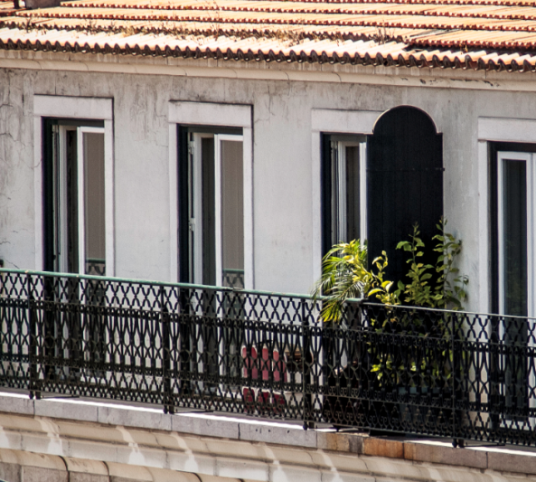
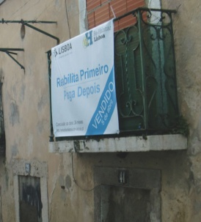
REABILITA PRIMEIRO PAGA DEPOIS
A REABILITAÇÃO DE LISBOA VAI CONTINUAR EM FORÇA
Venda de edifícios devolutos, em mau estado, com obrigação de rebilitação.
O pagamento pode ser feito apenas após as obras.
52 edifícios
já colocados em hasta pública
base de licitação entre
20.000€ e 966.000€
30 edifícios
informação disponível em:
http://rehabitarlisboa.cm-lisboa.pt

Slide 24


+ INCENTIVOS
A REABILITAÇÃO DE LISBOA VAI CONTINUAR EM FORÇA
Créditos de Construção
Taxa de 5%
nas
mais-valias
(5 + 5 anos)
Taxa de 5% nos
Rendimentos Prediais
Taxa de 10%
IRS ou IRC
(Part. em FII)

Slide 25
OBRIGADO!
paulo.pais@cm-lisboa.pt
www.cm-lisboa.pt

